Slide 1

REDE BRASILEIRA DE CIDADES INTELIGENTES E HUMANAS
Rede de Conexão: Pessoas + Setor Público + Setor Privado + Universidades
Criada no ano de 2013, no âmbito da Frente Nacional de Prefeitos
No ano de 2016, constituímos a Frente Parlamentar Mista em Apoio às Cidades Humanas, Inteligentes, Criativas e Sustentáveis (CHICS), no Congresso Nacional.
Em 2017 foi criado o IBRACHICS instituição que abriga a REDE.
Fazemos parte do Conselho Nacional de Ciência e Tecnologia da Presidência da República (CCT) e da ICTP.br.
Hoje já somos mais de 400 filiados em todo o Brasil.
Ajudamos municípios no planejamento, seleção e implantação de tecnologias e inovações.

Slide 2

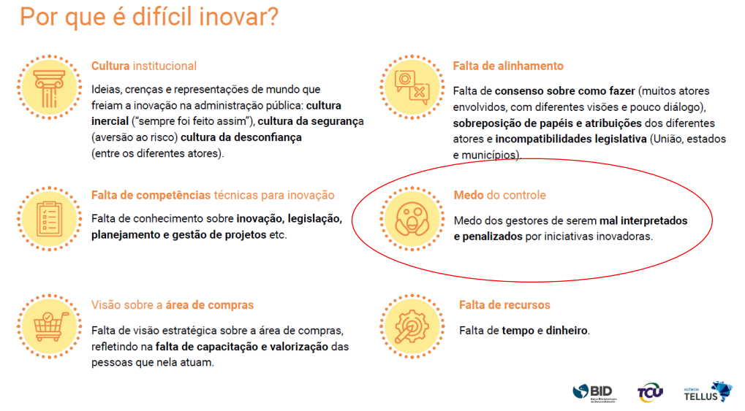
PRINCIPAIS GARGALOS PARA INOVAR
“Ser o primeiro, ser vanguarda, inovar no Brasil, é um risco que não compensa” (BID; TCU; TELLUS, 2021, p. 28)

Slide 3
DOS INSTRUMENTOS DE INVESTIMENTO EM INOVAÇÃO
CAPÍTULO III
DOS INSTRUMENTOS DE INVESTIMENTO EM INOVAÇÃO
Art. 5º As startups poderão admitir aporte de capital por pessoa física ou jurídica, que poderá resultar ou não em participação no capital social da startup, a depender da modalidade de investimento escolhida pelas partes.
Art. 6º A Comissão de Valores Mobiliários (CVM) estabelecerá em regulamento as regras para aporte de capital na forma do art. 5º desta Lei Complementar por parte de fundos de investimento.
Art. 7º (VETADO). (É preciso no mínimo retomar o texto aprovado pelo Congresso Nacional). Permitia a compensação dos investimentos que geraram prejuízos na apuração do lucro dos investimentos exitosos. Motivo do veto: não fora calculado o impacto tributário, lei de responsabilidade fiscal.
“Estamos tributando o investimento produtivo como se fosse renda especulativa?”
Art. 8º O investidor que realizar o aporte de capital a que se refere o art. 5º desta Lei Complementar:
I - não será considerado sócio ou acionista nem possuirá direito a gerência ou a voto na administração da empresa, conforme pactuação contratual;
II - não responderá por qualquer dívida da empresa, inclusive em recuperação judicial, e a ele não se estenderá o disposto no art. 50 da Lei nº 10.406, de 10 de janeiro de 2002 (Código Civil), no art. 855-A da Consolidação das Leis do Trabalho (CLT), aprovada pelo Decreto-Lei nº 5.452, de 1º de maio de 1943, nos arts. 124, 134 e 135 da Lei nº 5.172, de 25 de outubro de 1966 (Código Tributário Nacional), e em outras disposições atinentes à desconsideração da personalidade jurídica existentes na legislação vigente.
Parágrafo único. As disposições do inciso II do caput deste artigo não se aplicam às hipóteses de dolo, de fraude ou de simulação com o envolvimento do investidor.

Slide 4
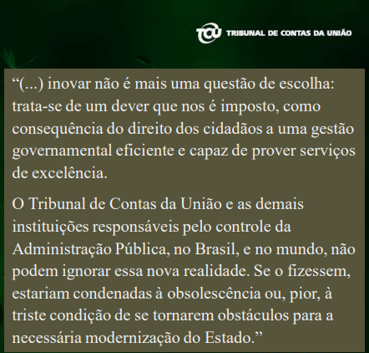
DOS INSTRUMENTOS DE INVESTIMENTO EM INOVAÇÃO

Slide 5
DOS INSTRUMENTOS DE INVESTIMENTO EM INOVAÇÃO
O QUE FALTOU NO CAPÍTULO III
Avançar na regulamentação da utilização dos instrumentos estabelecidos no “Novo Marco Legal da Inovação”
“ Art. 5º São a União e os demais entes federativos e suas entidades autorizados, nos termos de regulamento, a participar minoritariamente do capital social de empresas, com o propósito de desenvolver produtos ou processos inovadores que estejam de acordo com as diretrizes e prioridades definidas nas políticas de ciência, tecnologia, inovação e de desenvolvimento industrial de cada esfera de governo.
Art. 19 § 2º - A. São instrumentos de estímulo à inovação nas empresas, quando aplicáveis, entre outros:
III - participação societária;
IX - fundos de investimentos;
X - fundos de participação;
Sugestão: Incluir na Lei 13.303 a obrigatoriedade e prazos para a elaboração e aprovação do regulamento de participação minoritária no capital social de startups, tratando do investimento direto, a constituição de fundo de investimento em participação (FIP) próprios e/ou aporte em FIP de terceiros.

Slide 6
DOS INSTRUMENTOS DE INVESTIMENTO EM INOVAÇÃO
O QUE FALTOU NO CAPÍTULO III
Avançar na regulamentação da utilização dos instrumentos estabelecidos no “Novo Marco Legal da Inovação”
Art. 19 § 2º - A. São instrumentos de estímulo à inovação nas empresas, quando aplicáveis, entre outros:
VIII - uso do poder de compra do Estado;
Sugestão: Incluir na Lei 13.303 a obrigatoriedade do RILC – Regulamento interno de Licitação e contratação das empresas estatais conter dispositivo de uso do CPSI – Contrato Público de Solução Inovadora.

Slide 7


@hideraldoluiz
@redechics
www.ibrachics.org.br

